Slide 1
Null Pointer
7. Интеллектуальная система мониторинга строительной площадки

Slide 2

Команда «Null Pointer»
Краткое описание решения:
Суть данного решения в построении End-to-End платформы видеоаналитики, которая автоматически связывает видеопоток со стройплощадки с календарным планом-графиком. Система непрерывно распознает технику, переводит детекции в физические объемы работ и в реальном времени обновляет диаграмму статистику, формируя объективные отчеты и сигнализируя об отставаниях.
О команде
Капитан: Жуков Максим Александрович, инженер
Кол-во участников: 2 человека (Жуков Максим Александрович, Попова Оксана Александровна)
Город и регион: Москва
Уникальность решения:
1. Автоматический NLP-маппинг: Пользователь загружает обычный план работ, а система с помощью семантического анализа сама «понимает» текст и привязывает строительные этапы к нужным алгоритмам компьютерного зрения.
2. Легковесная Edge-архитектура: Видеопоток не перегружает сеть. Нейросеть обрабатывает кадры локально на объекте, отправляя на бэкенд только легкую JSON-телеметрию, что критически важно при нестабильном интернете на стройке.
3. «Из пикселей в кубометры»: Полный отказ от ручного заполнения журналов работ. Платформа самостоятельно строит динамический график, рассчитывает точный прогноз завершения этапа и генерирует наглядные таймлапс-видео за прошедшую смену.
2

Slide 3

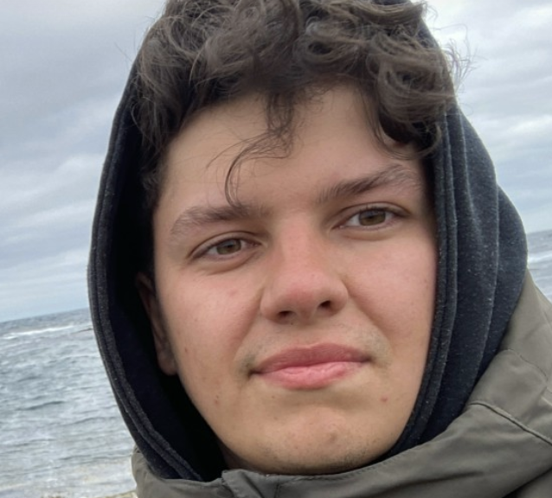
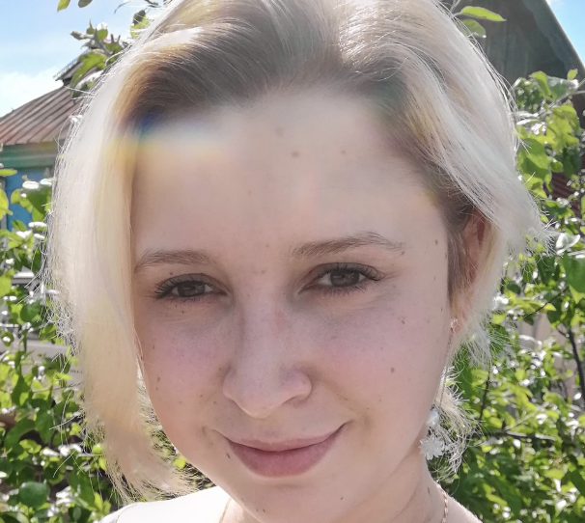
Null Pointer
Максим
Жуков
Попова Оксана
Бэкенд, архитектура
Tg @mazhukov
Huawei
Фронтенд, поиск датасетов, обучение модели
Tg @Popova_Oxana

Slide 4

Null Pointer
Краткая история команды:
01
Мы являемся братом и сетрой, учавствуем в хакатонах не впервые
Почему вы выбрали именно эту задачу
из предложенных на хакатоне?
02
Анализ строительства это достаточно новая сфера, окруженная многими тонкостями и интересными задачами
С какими основными сложностями или вызовами
вы столкнулись и как их преодолели?
03
Из основных сложностей хочется отметить поиск лучшей архитектуры, которая хорошо масштабируется и ложиться на весь пайплайн. Так же было важно обучить модель с высокой точной определять объекты, так как от этого зависит качество работы сервиса

Slide 5
КОРОТКО О РЕШЕНИИ
Техническая суть решения
Маркетинговая суть решения
Локальная обработка видеопотока на объекте. На сервер передается только легковесная JSON-телеметрия детекций, что экономит трафик и снижает нагрузку
Модуль обработки естественного языка автоматически парсит загруженный план-график и связывает текстовые задачи с алгоритмами компьютерного зрения
Микросервисная архитектура. Сервер на лету переводит детекции в объемы работ, а дашборд визуализирует динамический график прироста, рассчитывает прогнозы и генерирует таймлапсы.
Форматы внедрения и монетизации: Облачный B2B SaaS (по подписке для средних подрядчиков по RTSP-ссылке) и On-Premise коробка (развертывание в закрытом контуре безопасности крупных девелоперов)
Интеграция с Enterprise-системами: Разработка коннекторов к 1С:УСО и MS Project для автоматического формирования актов выполненных работ (КС-2) и трансляция факта с камер на 4D BIM-модель здания.
Векторы развития продукта: Расширение ИИ-моделей на контроль промбезопасности трекинг простоев бригад и внедрение сквозного трекинга машин между камерами для исключения двойного счета.

Slide 6
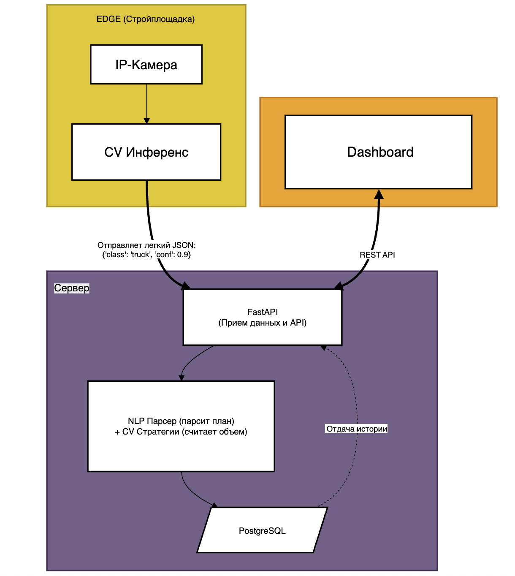
Концепция и архитектура
Суть решения: Платформа видеоаналитики, устраняющая разрыв между графиком работ и реальной стройплощадкой. Авто-расчет объемов по видео и синхронизация факта с текущим планом работ.
Компоненты
Edge-клиент: Локальная ИИ-обработка видео, отправка легкой JSON-телеметрии.
NLP-маппинг: Интеллектуальный парсер, автоматически связывающий строки плана работ с алгоритмами машинного зрения.
Frontend: Интерактивный дашборд, описывающий реальную картину происходящего на объекте

Slide 7

Стек технологий
Computer Vision (YOLO11): Баланс FPS и точности. Работает в real-time даже на слабом оборудовании.
Backend (FastAPI): Асинхронная архитектура для выдерживания сотен запросов телеметрии в секунду.
Frontend (Streamlit): Быстрая реализация Enterprise-интерфейса и кастомных интерактивных графиков.
База данных (PostgreSQL): Транзакционная надежность для связки проектов, этапов и непрерывной телеметрии.

Slide 8
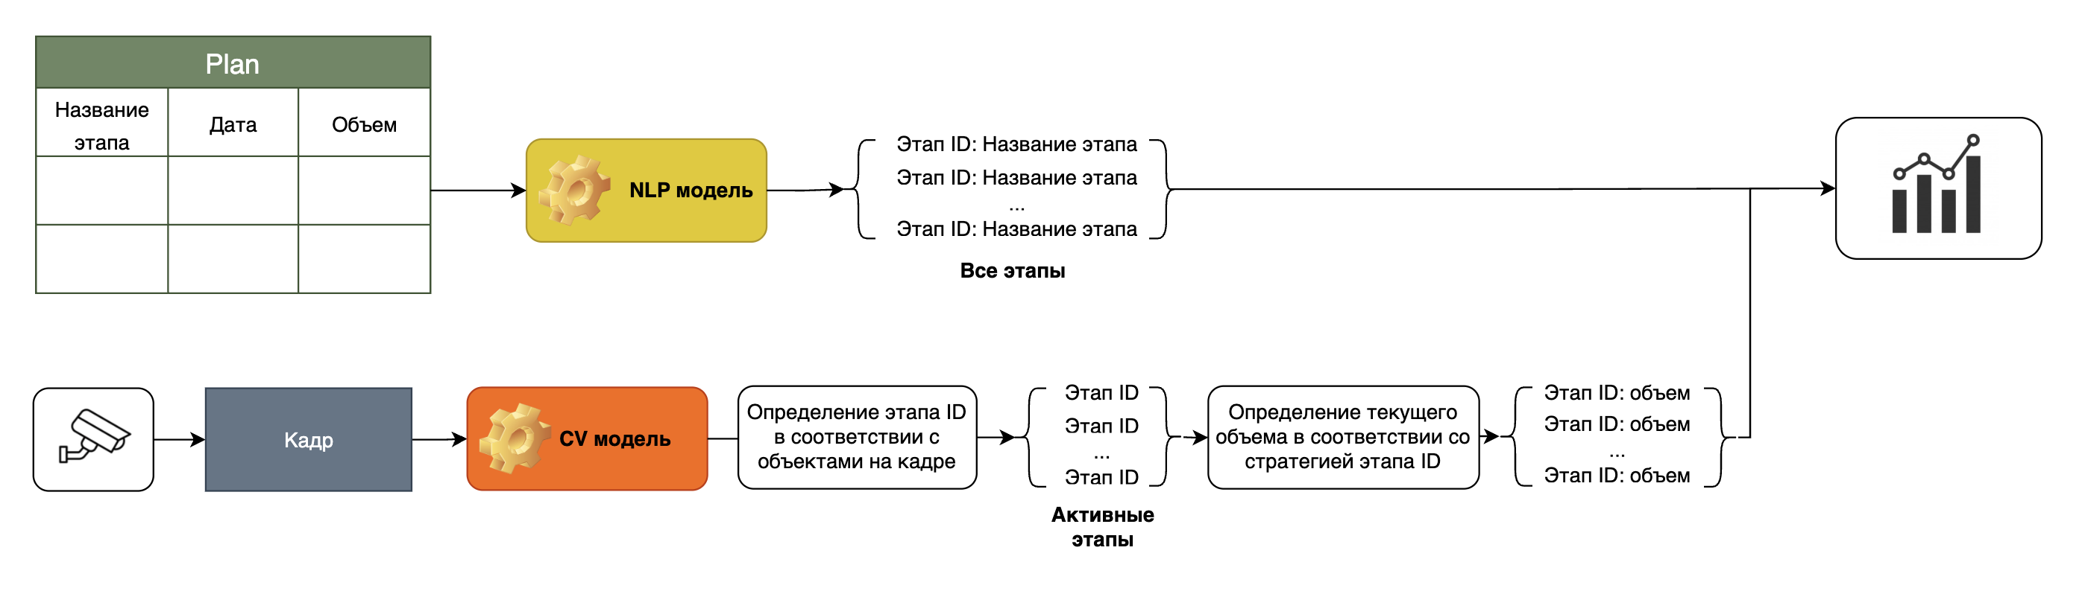
Как видео связывается с планом?
Семантический анализ: легкая NLP-модель читает производственный план, давая каждому этапу фиксированный ID тег
Запрос контекста: Edge-камера запрашивает у API активный этап на текущую дату и получает нужный ID тег.
Математика: Камера детектирует строительные объекты и определяет ID, после этого backend в соответствии с этим ID тегом выбирает соответствующую стратегию вычисления объема, например, если система определила выемку грунта, то выполняемые объемы будут фиксироваться по стратегии 1 самосвал = 25 куб. метров и так далее.
Отображение: На основе ID сопоставляется оригинальное название из плана с объемом выполняемых работ, которых зафиксировала камера. Выводится статистика по активным этапам, фиксируются отставания

Slide 9
Масштабирование и развитие
Технологическое масштабирование: Внедрение брокеров сообщений для гарантированной доставки телеметрии при нестабильном интернете на стройке. Перенос тяжелых фоновых задач (генерация видео) в Celery.
Расширение ML-стратегий: Добавление моделей для контроля ТБ (наличие касок и жилетов), детекции простоя техники, трекинга кранов и подсчета монолитных работ (подача бетона автомиксерами).
Интеграция с ERP: Создание плагинов для двустороннего обмена данными с 1C:ERP Управление строительной организацией, MS Project и Oracle Primavera.
BIM-интеграция: Наложение прогресса, рассчитанного по камерам, на 3D-информационную модель здания (4D BIM).

Slide 10
Рекомендации по установке камер
Для минимизации ошибок ИИ и качественного сопоставления с графиком:
Высота и угол обзора: Камеры должны устанавливаться на высоте от 15 до 30 метров (например, на мачтах освещения или стреле башенного крана) с углом наклона 30-45°. Это минимизирует перекрытия, когда ближний экскаватор загораживает дальний.
Перекрестное покрытие: Для больших котлованов необходимо минимум 2 камеры, установленные с противоположных сторон. Сервер должен объединять треки машин, чтобы избежать двойного счета
Стабильность: Крепление должно быть жестким. Вибрации от ветра ломают алгоритмы межкадрового трекинга
Свет и погода: Использование камер с аппаратным WDR (Wide Dynamic Range) для компенсации засветов от солнца и мощной ИК-подсветкой для работы в ночные смены. Объективы должны оснащаться козырьками от осадков.

Slide 11
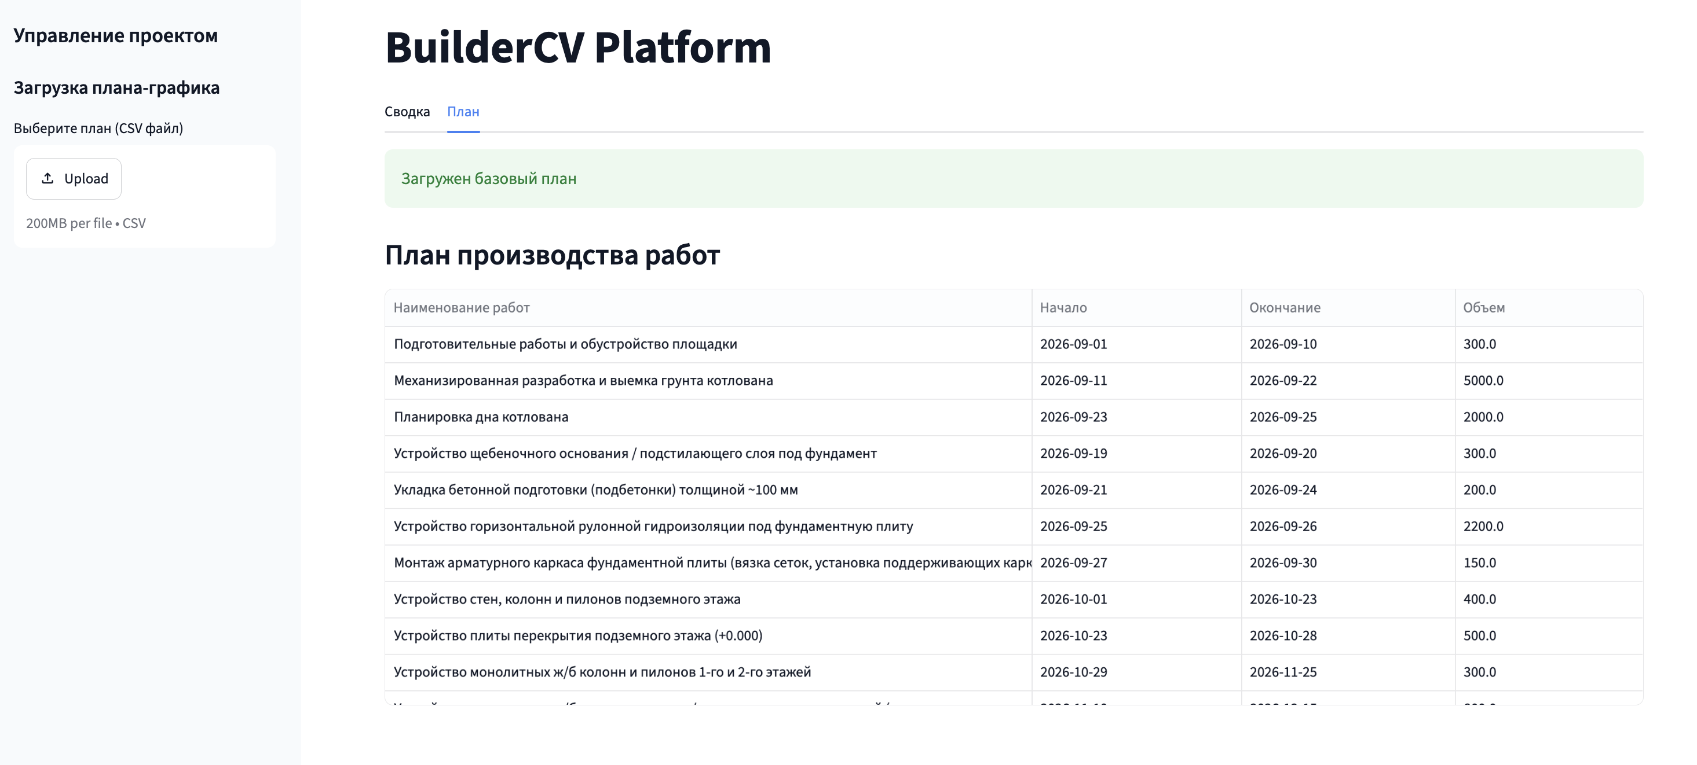
Прототип

Slide 12
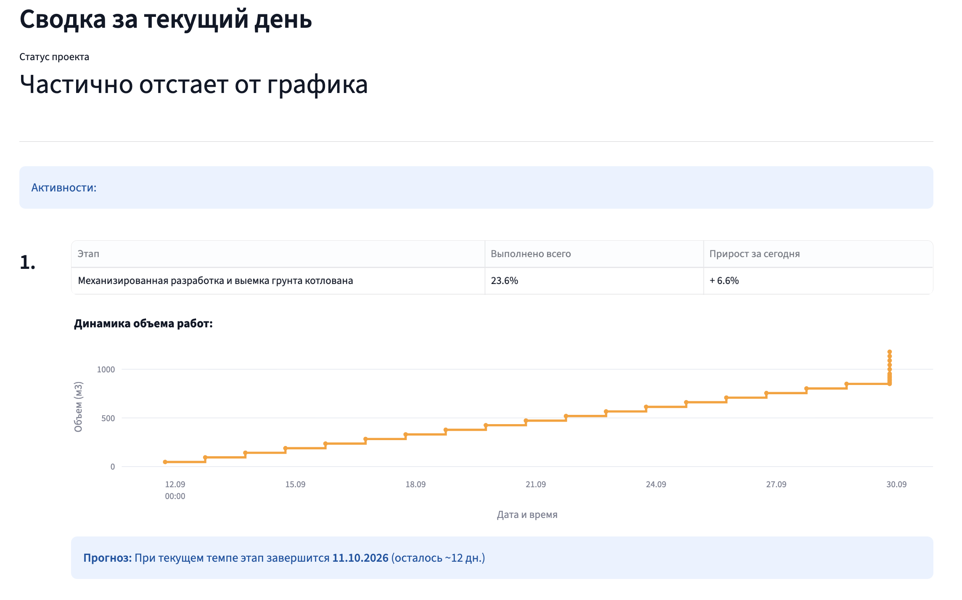
Активности

Slide 13
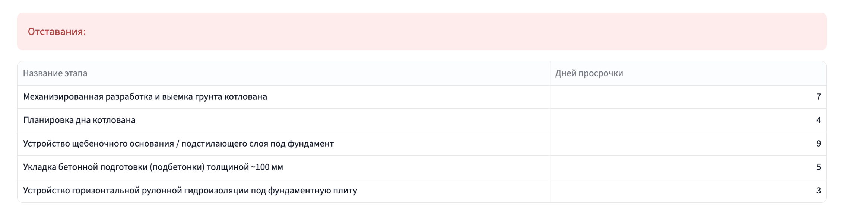
Фиксация отставаний

Slide 14
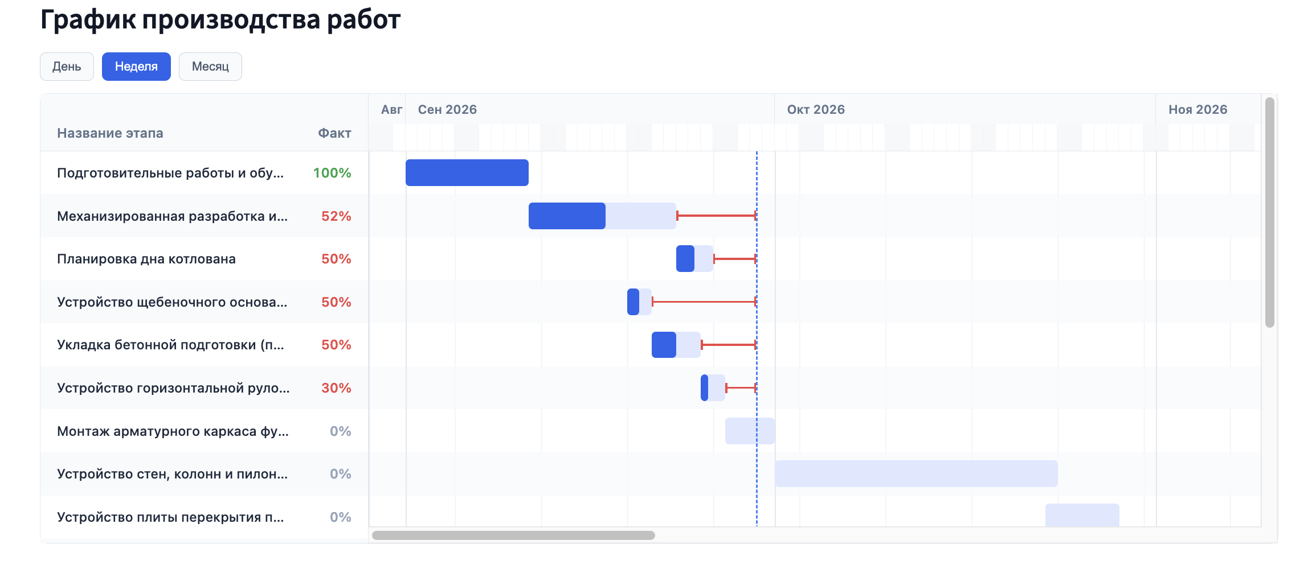
График Ганта

Slide 15
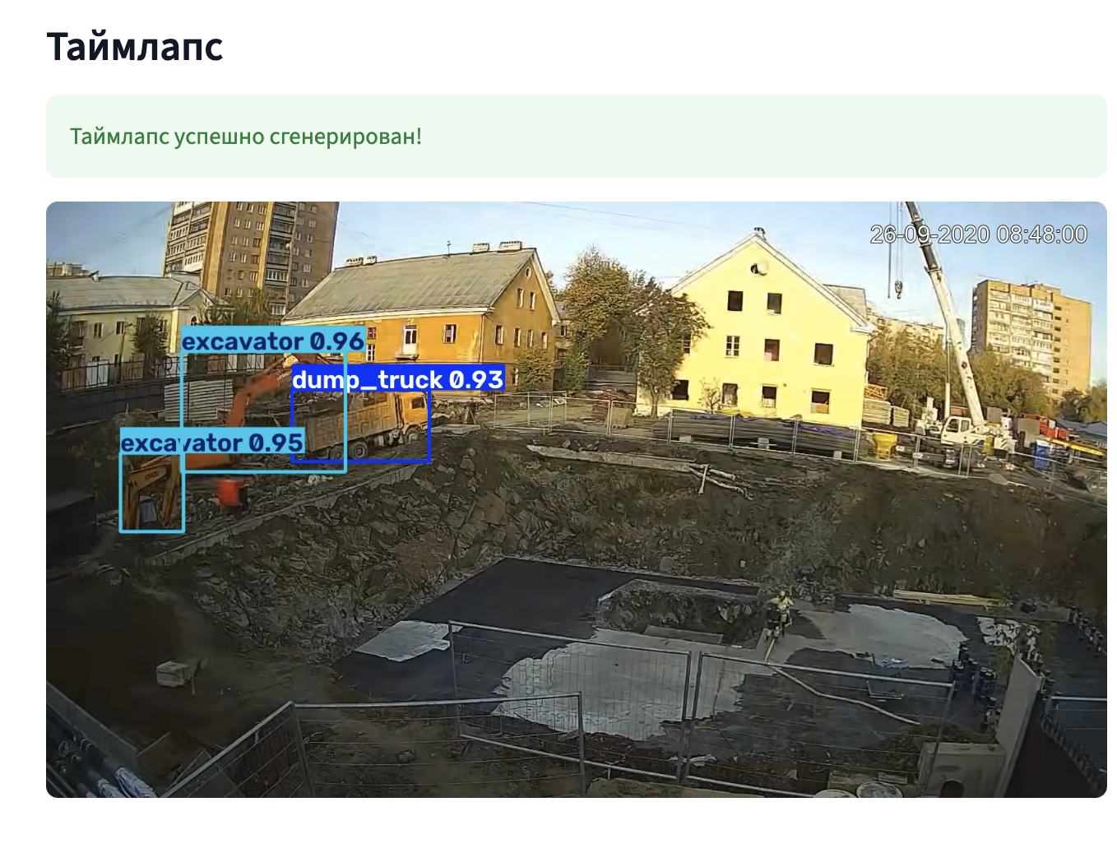
Видео-таймлапс за текущий день

